Slide 1


TEORI HUKUM DALAM BERBAGAI RUANG DAN GENERASI
PERTEMUAN KE .14
Mashuril Anwar, S.H., M.H.

Slide 2
Teori hukum telah melintasi berbagai ruang dan generasi, dengan cara pandang sesuai zamannya.
Di samping teori hukum dari Barat, ada pula teori hukum yang lahir dari Cina, India, Mesir, Jepang, Afrika, dan Timur Tengah.
Teori hukum yg tumbuh dari Barat tergolong paling subur dan berpengaruh. Maka teori hukum dari barat menjadi obyek kajian dalam peekuliahan.

Slide 3
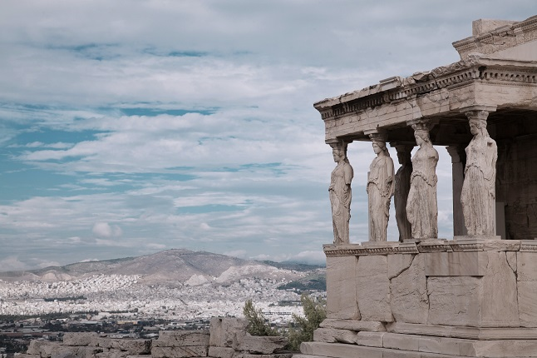
Teori Hukum Zaman Klasik
“Awal Kebangkitan Filsafat”
Teori hukum yang berkembang sejak filsuf Ionia s/d Epicurus diwarnai cakrawala religiusitas, baik yang bersumber pada mistis (pra abad ke 6 SM) maupun yang bersumber pada religi olympus (abad ke 5 - 1 SM).

Slide 4
Pada zaman klasik (abad 6 SM-abad 5 M) hukum dianggap sebagai cermin aturan alam semesta dan pada abad pertengahan (abad 5 M 15M) hukum yan dituju adalah peraturanperaturan yang memancarkan ketentuan Tuhan.

Slide 5
Hukum Zaman Yunani Kuno
Masa Pra Socrates (sekitar 500 tahun SM)
Perhatian utama para filusuf pada masa ini adalah alam semesta, yaitu bagaimana terjadinya alam ini.
Hukum di pandang sebagai keharusan alamiah baik semesta alam maupun manusia, contoh laki-laki berkuasa, budak adalah budak, dan sebagainya.
Aristoteles (384-322 SM)
Hukum yang harus ditaati demi keadilan di bagi dalam hukum alam dan hukum positif.

Slide 6
Hukum Zaman Romawi
Sistem hukum yang dibuat oleh bangsa Romawi jauh lebih hebat dari pada sistem hukum yang dibuat oleh bangsa-bangsa lain di dunia ini.
Pada zaman ini, paham yang berkembang adalah bahwa filsafat hukum yang menerangkan dan mendasari sistem hukum bukanlah hukum yang ditentukan (hukum positif), melainkan hukum yang di cita-citakan
Tahun 528-534 seluruh perundangan kekaisaran Romawi dikumpulkan dalam satu kodeks atas perintah kaisar Yustiniaus yang ia sebut sebagai codex juris rumaui/corpus juris civilis.

Slide 7
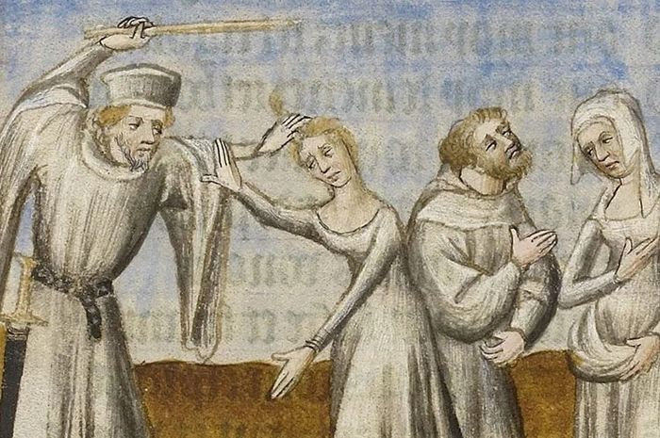
Hukum Pada Abad Pertengahan
Sepanjang periode abad pertengahan, mereka yang bertanggung jawab atas hukum dan ketertiban percaya bahwa cara untuk menjaga masyarakat agar tetap teratur adalah melalui hukuman.
Akibatnya semua kejahatan, dari pelanggaran kecil hingga pembunuhan, cenderung memiliki hukuman yang berat.
Di Abad Pertengahan, keadilan bersifat acak dan brutal. Hukuman sering digunakan untuk menimbulkan ketakutan dan bertindak sebagai pencegah.

Slide 8
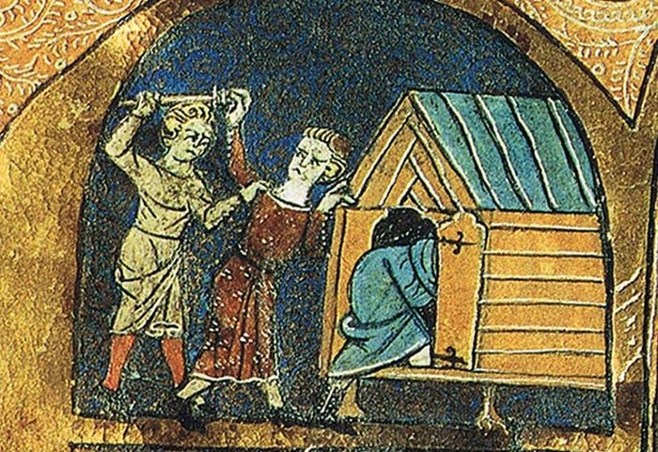
Tidak ada kepolisian sebelum abad ke-16, dan oleh karena itu korban dan masyarakat setempat dianggap bertanggung jawab untuk menemukan dan menangkap penjahat itu sendiri untuk membantu memerangi kejahatan.
Relatif sedikit penjara pada periode ini karena masyarakat lokal tidak siap untuk membayar biaya pemeliharaannya.

Slide 9
Pada abad pertengahan, kekuasaan untuk memutuskan siapa yang bersalah atau tidak bersalah dipandang sebagai wewenang Tuhan. Dengan demikian Gereja menuntut agar semua menerima otoritasnya, dan bersama dengan para bangsawan negara, adalah orang-orang yang dianggap memiliki kekuatan dan kekayaan untuk dapat mendefinisikan kejahatan yang 'dapat dihukum'.

Slide 10
Teori Hukum Abad ke-19
Pemikiran tentang hukum pada abad ke-19 terdiri dari 3 mazhab yaitu positivisme, utilitarianisme, dan mazhab sejarah.
Mazhab Positivisme
Teori hukum itu hanya bersangkut paut dengan hukum positif saja. Ilmu hukum tidak membahas apakah hukum positif itu baik atau buruk, dan tidak pula membahas soal efektivitas hukum dalam masyarakat.
Mazhab Utilitarianisme
Mazhab (aliran) hukum yang menempatkan suatu fungsi atau manfaat untuk tujuan utama hukum.
Mazhab Sejarah
Hukum tidak dibuat, tetapi ditemukan dalam kesadaran umum/kesadaran hukum suatu bangsa

Slide 11
Teori Hukum Masa Transisi
Hukum Responsif
Hukum Progresif

Slide 12
Hukum Responsif
Hukum responsif berorientasi pada hasil, pada tujuan-tujuan yang akan dicapai di luar hukum.
Teori hukum yang menawarkan sesuatu yang lebih daripada sekedar keadilan prosedural, tetapi mampu berfungsi sebagai fasilitator dari respon terhadap kebutuhan dan aspirasi sosial.
Hukum yang baik harus berkompeten dan juga adil, hukum semacam itu seharusnya mampu mengenali keinginan publik dan komitmen bagi tercapainya keadilan substantif.

Slide 13
Hukum Responsif
Menurut hukum responsif, hukum tidak hanya rules (logic & rules), tetapi juga ada logika-logika yang lain. Bahwa memberlakukan jurisprudence saja tidak cukup, tetapi penegakan hukum harus diperkaya dengan ilmu-ilmu sosial.
Produk hukum yang berkarakter responsif proses pembuatannya bersifat partisipasif, yakni mengundang sebanyak-banyaknya partisipasi semua elemen masyarakat, baik dari segi individu, ataupun kelompok masyarakat dan juga harus bersifat aspiratif yang bersumber dari keinginan atau kehendak dari masyarakat.

Slide 14
Hukum Responsif
Menurut hukum responsif, hukum tidak hanya rules (logic & rules), tetapi juga ada logika-logika yang lain. Bahwa memberlakukan jurisprudence saja tidak cukup, tetapi penegakan hukum harus diperkaya dengan ilmu-ilmu sosial.
Produk hukum yang berkarakter responsif proses pembuatannya bersifat partisipasif, yakni mengundang sebanyak-banyaknya partisipasi semua elemen masyarakat, baik dari segi individu, ataupun kelompok masyarakat dan juga harus bersifat aspiratif yang bersumber dari keinginan atau kehendak dari masyarakat.

Slide 15
Hukum Responsif
Dalam proses Pembentukan peraturan perundang-undangan di Indonesia, teori hukum responsive ini telah banyak diterapkan dalam klausul berbagai Undang-undang, bahkan hampir semua UU, khususnya yang berkaiatan dengan pelayanan publik memberikan kewenangan kepada masyarakat untuk memberikan masukan, baik langsung atau tidak langsung dalam proses perumusan suatu UU. Hal ini diterapkan sejak era reformasi berjalan hingga kini.

Slide 16
Hukum Progresif
Hukum harus berhati nurani
Hukum untuk manusia. Hukum bertugas melayani manusia, bukan sebaliknya.
hukum hendaknya mampu mengikuti perkembangan zaman, mampu menjawab perubahan.

Slide 17
Hukum Progresif
Hukum progresif mendudukkan kepastian, keadilan dan kemanfaatan dalam satu garis.
Hukum progresif bukan hanya taat pada formal prosedural birokratis tetapi juga material-substantif.
Karakter hukum progresif yang berpegang teguh pada hati nurani dan menolak hamba materi.

Slide 18
Hukum Progresif
Bagi seorang hakim, hukum progresif adalah hukum yang bertumpu pada keyakinan hakim, dimana hakim tidak terbelenggu pada rumusan Undang-Undang.
Mengunakan hukum progresif, seorang hakim berani mencari dan memberikan keadilan dengan melanggar Undang-Undang. Apalagi, tak selamanya Undang-Undang bersifat adil.

Slide 19
Contoh Penerapan Hukum Progresif
Penanganan kasus korupsi Angelina Sondakh juga bermuatan hukum progresif. Dari pesan blackberry yang didasap KPK, kata dia, tak ada kata-kata uang. Yang ada istilah apel Malang dan apel Washington. Tetapi penyidik meyakini maksud istilah itu adalah uang karena ada proses penyerahan (levering) dan ucapan terima kasih antara pemberi dan penerima. Yudi memuji hakim agung yang menghukum Angie 12 tahun penjara sebagai hakim yang berpikiran hukum progresif.

Slide 20
☺ END ☺

